Slide 1
Modelagem informacional
map-reduce spark lab
Big Data & Data Lakes
Setembro, 2021
Júlio César Chaves
julio.cesar.chaves@prof.fgv.edu.br

Slide 2
AWS Academy

Slide 3
Meu Map-Reduce sessão de lab

Slide 4
INTRODUÇÃO
Rodando Map-Reduce a partir do servidor de laboratório
  MAP REDUCE
  Conceito: cluster EMR – Elastic Map Reduce
  Conceito: arquitetura disponibilizada
  Prática: conectando-se ao cluster
  Prática: salvando (baixando) os seus arquivos
  Prática: rodando o seu map-reduce
Jukić, Vrbsky, Nestorov, Sharma – Database Systems – Copyright Nenad Jukic and Prospect Press

Slide 5
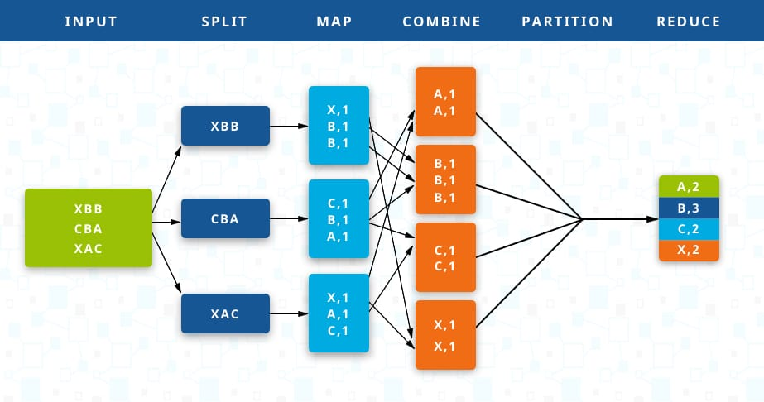
Map Reduce
Parte do hadoop responsável pelo processamento
  Map - Método de filtro e de ordenação dos dados
  Reduce - Método de sumarização do que foi mapeado
YARN
  Yet Another Resource Negotiator
  Tecnologia usada para agendamento de tarefas e gerenciamento de recursos e um dos principais componentes do Hadoop.
Talend(www)

Slide 6
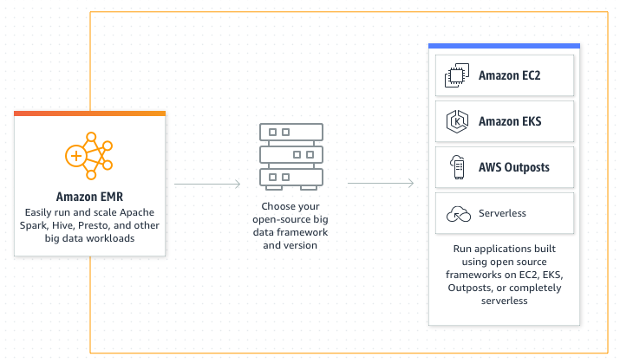
Conceito: cluster EMR – Elastic Map Reduce
    O Amazon EMR é uma plataforma de big data em nuvem usada para executar trabalhos de processamento de dados distribuídos em grande escala, consultas SQL interativas e aplicações de machine learning (ML) usando frameworks de análise de código aberto como Apache Spark, Apache Hive e Presto.
Plataforma de big data – Amazon EMR – Amazon Web Services

Slide 7
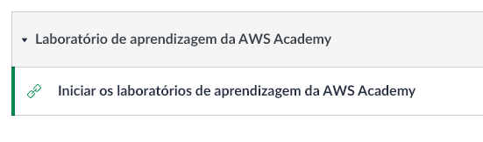


Iniciar lab
No curso AWS Learner Lab, ir no módulo "sandbox" e iniciar o lab
O learner lab é um ambiente com USD 100 de crédito e fica 4h no ar de forma ininterrupta.
Aguarde até ver "Lab status: ready", bola verde, e clique no botão "AWS".

Slide 8
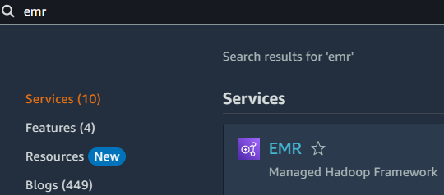
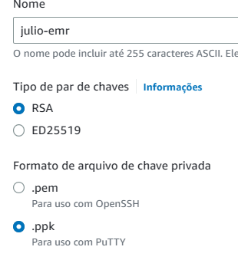



#1 Criando um EMR
    1 Subir o próprio Learner Lab
    2 Abrir console e procurar por EMR
    3 Criar um cluster “Spark”
    4 Deixe os tipos de instância com tamanho default.
    5 Crie uma chave SSH e salve em local seguro.
    6 Escolha perfil de serviço EMR_DefaultRole..
    7 Escolha perfil de instância EMR_EC2_DefaultRole..
    8 Criar Cluster

Slide 9
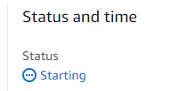
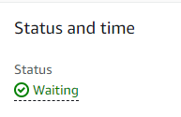
#2 Aguardar
Pode levar entre 10-15 min, até o status ficar igual a "Waiting".
GitHub - Aliga8or/csds-spark-emr: A simple Word Count Example using pyspark on AWS EMR

Slide 10
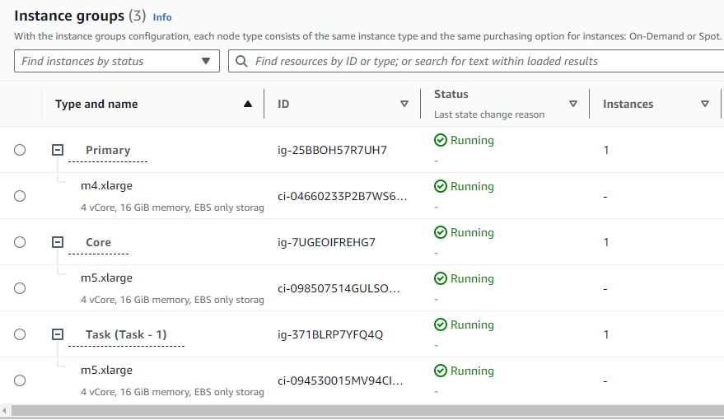

Conceito: arquitetura disponibilizada
    Nó master
    (onde iremos conectar)
    Nó core 1 (worker)
    Nó core 2 (worker)

Slide 11

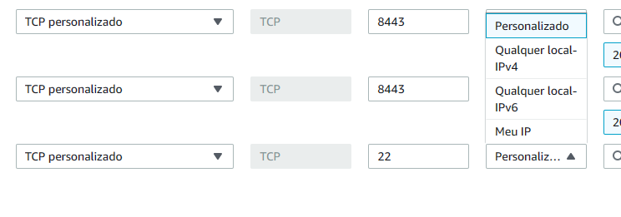
#3 Abrir porta do nó primário no firewall
Ir até o grupo de segurança do nó primário, adicionar regra de abertura da porta 22 para “Meu IP”.
GitHub - Aliga8or/csds-spark-emr: A simple Word Count Example using pyspark on AWS EMR

Slide 12
#4 Fazer upload do texto no S3
Criar um bucket no S3 e carregar o arquivo texto de sua preferência.
O arquivo a seguir contem a Ilíada e a Odisséia de Homero em Inglês, e o conteúdo é de acesso público. (está no git do lab-emr)
  h24h_Homer_GregoryNagy_Harvard.txt
A obra Dom Casmurro está no link abaixo.
  https://www.textos.com.br/texto/romance/geral/dom-casmurro
https://chs.harvard.edu/book/nagy-gregory-the-ancient-greek-hero-in-24-hours/

Slide 13
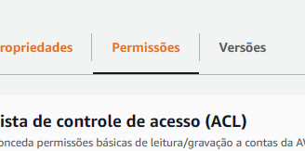
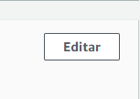
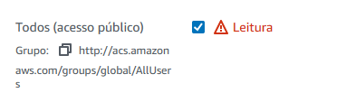
#5 Deixar o seu arquivo público
.
https://xxxxx/h24h_Homer_GregoryNagy_Harvard.txt

Slide 14
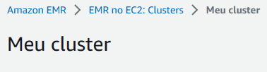

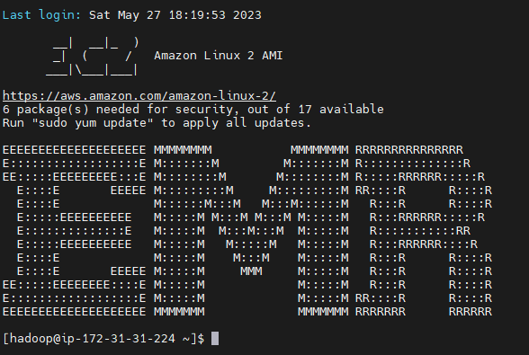
#6 Conectando-se ao nó primário
Copiar o endereço público do nó primário, adicionar em uma conexão login=ec2-user, chave= a chave SSH que você criou, hostname = o nome que você acabou de copiar.

Slide 15
#7 criar wordcount.py
Crie /home/hadoop o arquivo wordcount.py, cole o conteúdo de csds-spark-emr/wordcount.py at master · Aliga8or/csds-spark-emr · GitHub
import sys
from operator import add
from pyspark import SparkConf, SparkContext
#for SparkConf() check out http://spark.apache.org/docs/latest/configuration.html
conf = (SparkConf()
.setMaster("local")
.setAppName("WordCounter")
.set("spark.executor.memory", "1g"))
sc = SparkContext(conf = conf)
print("Launch App..")
if __name__ == "__main__":
print("Initiating main..")
inputFile = "s3://csds1129/spark-emr/input.txt"
print("Counting words in ", inputFile)
lines = sc.textFile(inputFile)
#for lambdas check out https://docs.python.org/3/tutorial/controlflow.html#lambda-expressions
lines_nonempty = lines.filter( lambda x: len(x) > 0 )
counts = lines_nonempty.flatMap(lambda x: x.split(' ')) \
.map(lambda x: (x, 1)) \
.reduceByKey(add)
output = counts.collect()
for (word, count) in output:
print("%s: %i" % (word, count))
sc.stop()

Slide 16

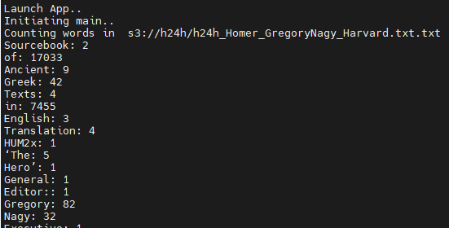
#10 leia o seu arquivo
Em inputfile, chame a sua URL S3.
#11 rode
spark-submit wordcount.py | tee output.txt
less output.txt

Slide 17
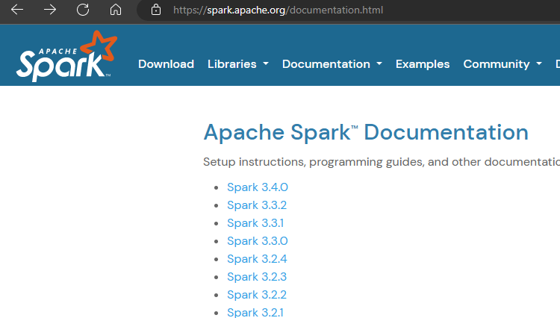
Spark Documentation
Documentation | Apache Spark

Slide 18

Desligue o seu lab para economizar créditos
Clique em "End Lab"

